Slide 1
프로젝트 2차 발표 가이드라인
학번: 89418022
이름: 홍길동

Slide 2
2차 발표 가이드라인
1분30초 발표 동영상 제작
영상 후반부에 “프로그램 데모 실행 영상”이 들어가야 함. 필수!!
얼굴 나올 필요 없음.
PPT 자료가 화면 전체로 꽉 차게 나오도록.
전체영상은 편집없이 1분30초동안 지속되야 함.
글자가 뚜렷하게 잘 보여야 하고, 음성도 똑똑히 잘 나와야 함
반드시 직접 재생해서 들어보고 확인 필요

Slide 3
제출물
동영상
유투브에 영상을 업로드후,
링크를 단톡방에 제출하고,
프로젝트 홈페이지에도 게시
발표자료
프로젝트 홈페이지 게시
본인의 저장소에 업로드
Gihhub
링크를 프로젝트 홈페이지 게시
커밋 통계 그래프를 PPT 안에 제시
중요: 소스코드가 반드시 저장소에 올려져있어야 함.
중요!!!: 데드라인: 발표일 전날 11시 59분까지 업로드한 것만 인정

Slide 4
PPT 구성
표지 제외 4페이지로 구성
목차 구성
게임 컨셉 – 1페이지
High Concept 및 핵심 메카닉을 명확히 제시.
개발 범위(1 페이지)
개발 주요 요소를 정량적으로 제시.
개발 계획 대비 현재 진행 상황 – 1 페이지
1차계획한 8주간의 상세 개발 일정 대비, 현재까지의 진행 상황을 상세히 설명
반드시 1차 계획한 것을 기준으로 제시해야 함.
Github commits 페이지 (1페이지)

Slide 5
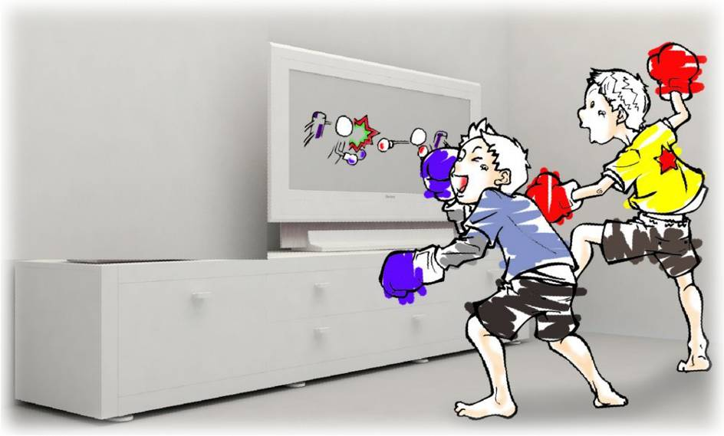
게임 컨셉 1 페이지 (예시)
밀고! 당기고! 흔들어라! 그리고 커져라!
게임 진행에 필요한 액션을 모션 인터페이스로 구성.
몸을 움직여서 해당 동작을 입력하도록 구성.

Slide 6
개발 범위 (예시)
내용 | 범위
맵 | 하늘, 바다, 땅굴 3종 구현
캐릭터 컨트롤러 | 좌우이동 및 부드러운 회전 구현
게임 코어 기능 | 공과 배트간의 충돌 구현 설정된 타자의 키에 따른 스크라이크 존의 변화 일정 미션 달성시 다른 캐릭터 선택 가능
모델링 | 남,여 캐릭터 2종
게임 난이도 | 난이도 : 코너웍 제구력 상승 구질의 증가 투구폼의 변화
사운드 | 맵별로 3종씩 구현
애니메이션 | 15종(달리기, 걷기, …)

Slide 7
개발 상황 (예시)
주차
제1주 (10월29~) | 계획 | 상세 기획서 작성 및 캐릭터 리소스 수집
 | 결과 | (100%)상세기획서 작성완료. 메인캐릭터이미지제작완료. 동굴 맵 제작 완료.
제2주 | 계획 | 메인 캐릭터 조작, 이동 구현 및 캐릭터 애니메이션 구현
 | 결과 | (100%)메인캐릭터 컨트롤러 개발 완료. 상하좌우점프 애니메이션 구현 완료. 아이템 수집 액션 완료.
제3주 | 계획 | 배경 및 적 캐릭터 AI 구현, 충돌 처리 구현
 | 결과 | (80%)하늘, 바다 맵 완성. 적 캐릭터 5종 AI 구현 완료. 충돌 처리 기본 확인.
제4주 |  | 1차 프로토타입 완성 및 테스트
제5주 |  | 히어로 스킬 및 아이템 구현 , 자식 히어로 구현, 플레이어 유닛 스킬 구현
제6주 |  | 적 캐릭터 AI 알고리즘 고도화, 아군 및 적군 소환 유닛 추가
제7주 |  | 상세 UI 설계 및 구현, 유닛당 게이지 바 구현
제8주 |  | 사운드 및 폭파, 공간 점프 이펙트 구현
제9주 |  | 최종 실행 버전 상세 테스트
제10주 |  | 패키징 및 배포판 완성

Slide 8
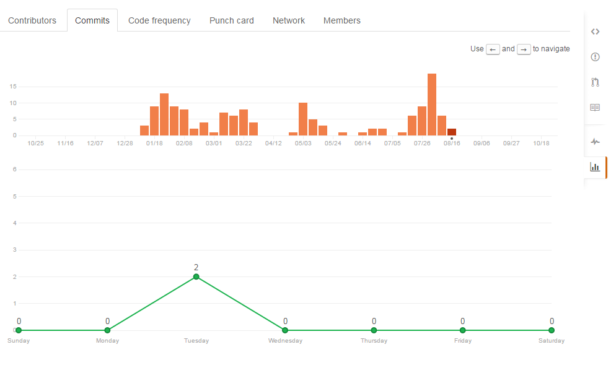
Github 커밋 통계

Slide 9
게임 실행 영상

